Slide 1






Président
Secrétaire
Plantes
Messager
Distribuer
Lumières

Slide 2
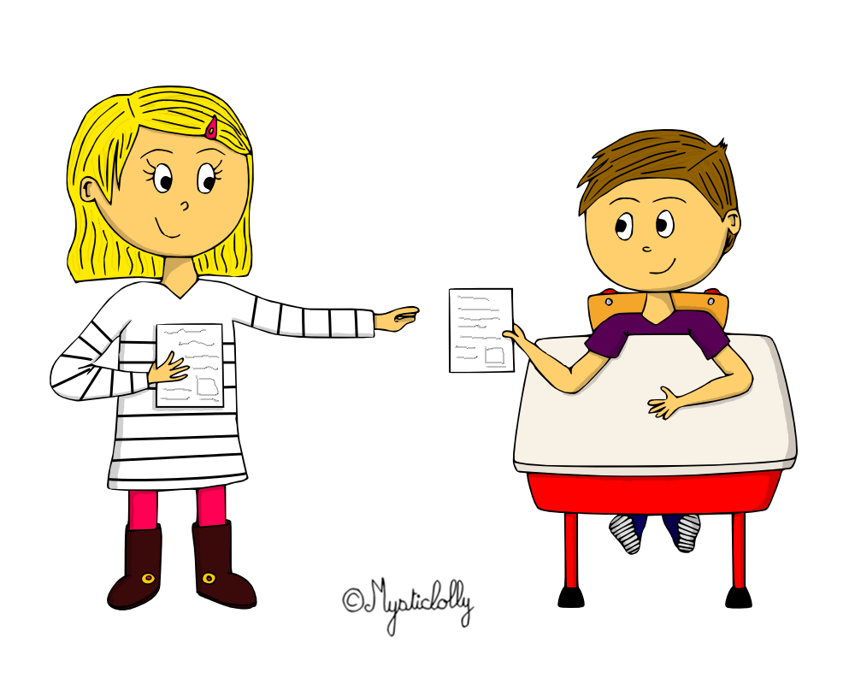

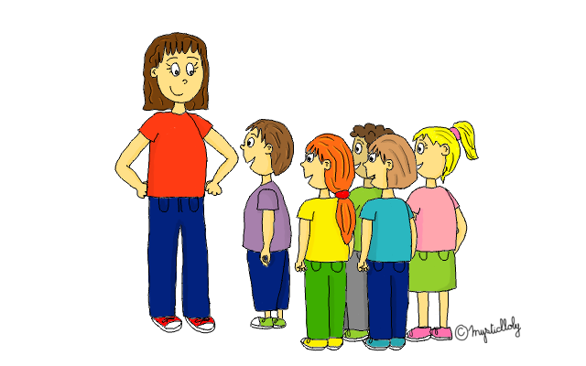



Ramasser
Date
Chef de
rang
Chef de
fin de rang
Matériel
Rangement

Slide 3

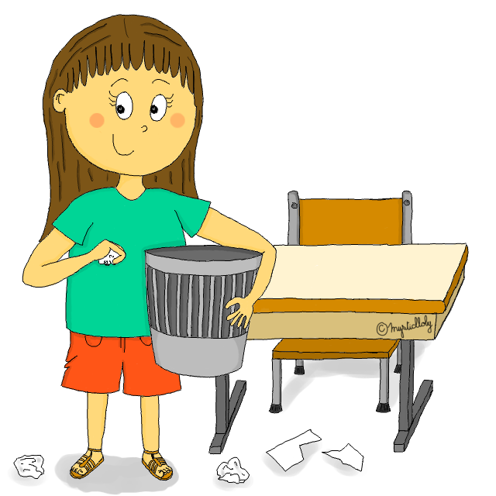
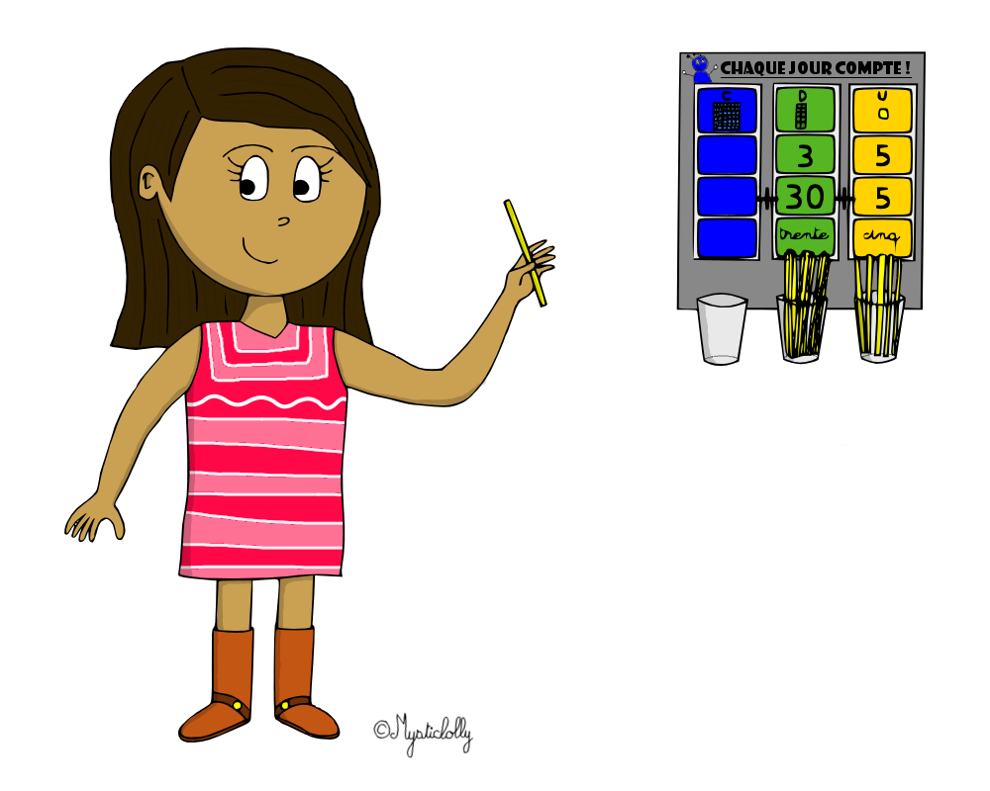



Remplaçant
Propreté
Chaque jour compte
Météo
Médiateur
Stores

